Slide 1
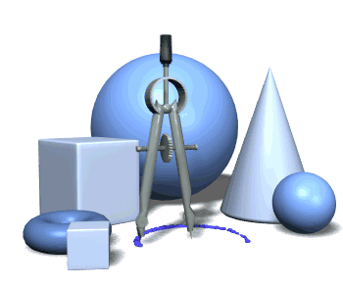
Объёмные геометрические фигуры
Презентацию подготовила
учитель ГБОУ СОШ № 242 Гронская
Наталья Николаевна

Slide 2
Объёмные геометрические фигуры
● Шар. Сфера.
● Цилиндр
● Параллелепипед
● Куб
● Конус
● Пирамида
● Призма

Slide 3
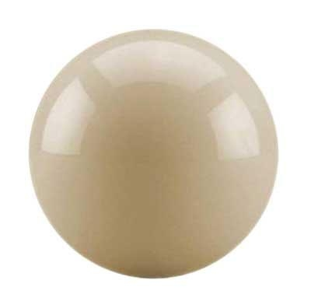
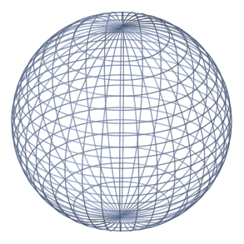
Шар; Сфера
Шар — геометрическое тело; совокупность всех точек пространства, находящихся от центра на расстоянии, не больше заданного. Это расстояние называется радиусом шара. Шар образуется вращением полукруга около его неподвижного диаметра. Этот диаметр называется осью шара, а оба конца указанного диаметра — полюсами шара. Поверхность шара называется сферой: замкнутый шар включает эту сферу, открытый шар — исключает.

Slide 4
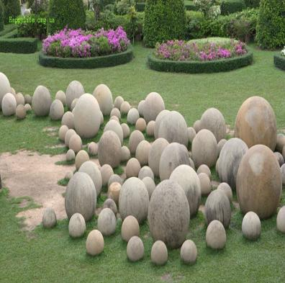
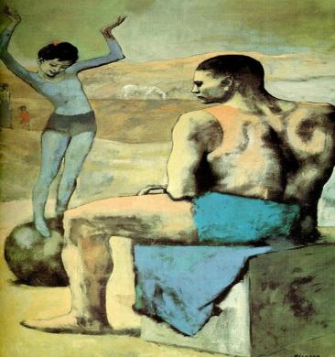
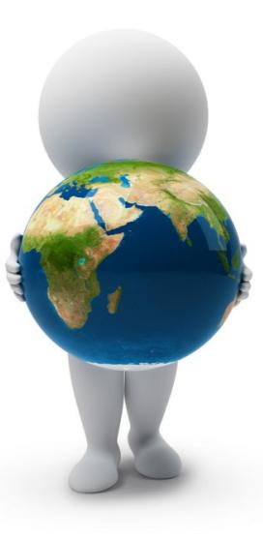

Шар; Сфера

Slide 5
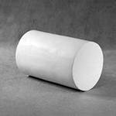
Цилиндр
Цилиндр –
в элементарной геометрии, геометрическое тело, образованное вращением прямоугольника около одной стороны.

Slide 6
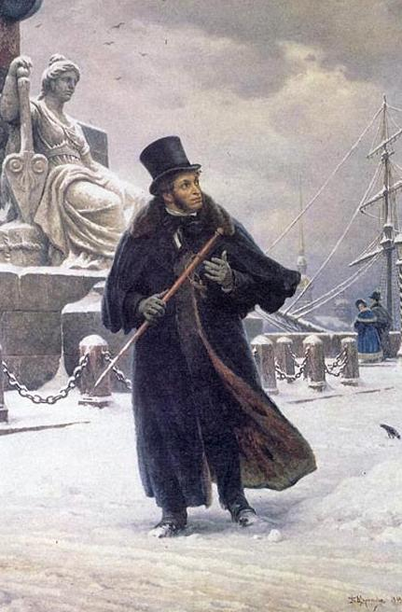
Цилиндр
Вот что однажды написали в газете (от 26 января 1797 года) про изобретателя цилиндра: «Джон Гетерингтон гулял вчера по тротуару набережной, имея на голове громадную трубу, сделанную из шелка, отличавшуюся странным блеском. Действие ее на прохожих было ужасным. Многие женщины при виде этого странного предмета лишались чувств, дети кричали, а один молодой человек, возвращающийся как раз от мыловара, у которого он сделал несколько покупок, был сбит в давке с ног и сломал руку. По этому случаю господину Гетерингтону пришлось вчера отвечать перед лорд-мэром, куда он был приведен отрядом вооруженной полиции. Арестованный объявил, что он считает себя вправе показывать своим лондонским покупателям новейшее свое изобретение, с каковым мнением лорд-мэр, однако, не согласился, присудив изобретателя блестящей трубы к уплате штрафа в 500 фунтов стерлингов».

Slide 7
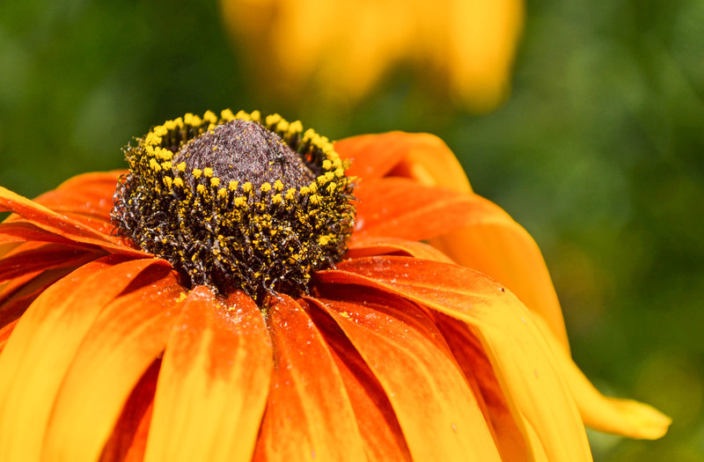
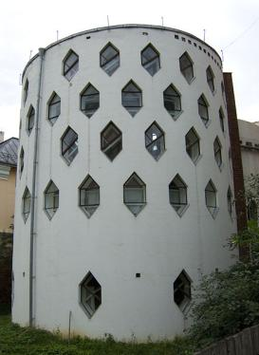
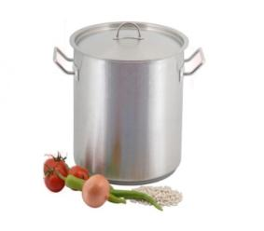
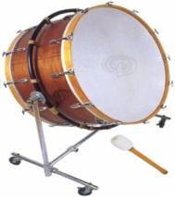
Цилиндр

Slide 8
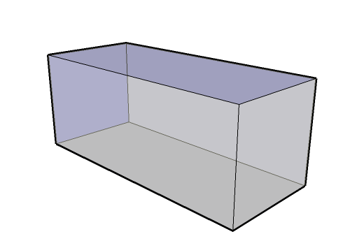
Параллелепипед
Параллелепипед – это призма, основанием которой служит параллелограмм,
или многогранник, у которого шесть граней и каждая из них — параллелограмм.

Slide 9

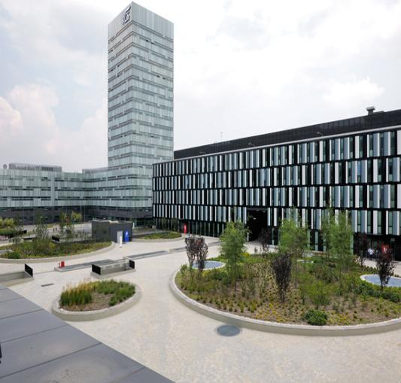
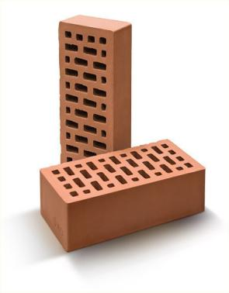
Параллелепипед

Slide 10
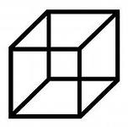
Куб
Куб – это один из пяти правильных многогранников
Правильный прямоугольный параллелепипед имеет 6 граней, 12 ребер, 8 вершин.

Slide 11
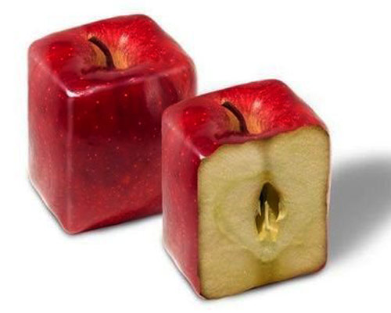
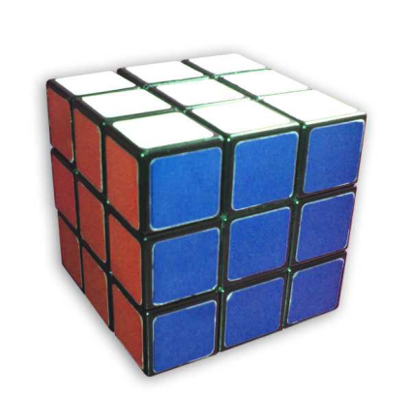
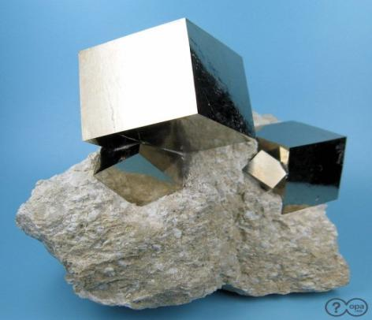
Куб

Slide 12
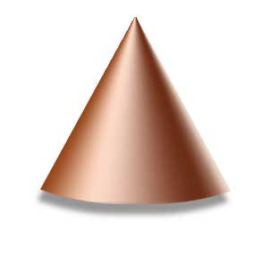
Конус
Конус – геометрическая фигура, полученное объединением всех лучей, исходящих из одной точки и проходящих через плоскую поверхность.
Конус в переводе с греческого «konos» означает «сосновая шишка».

Slide 13
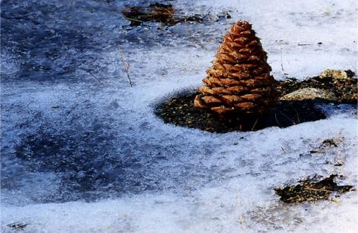
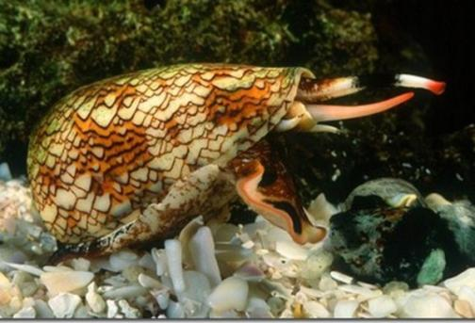
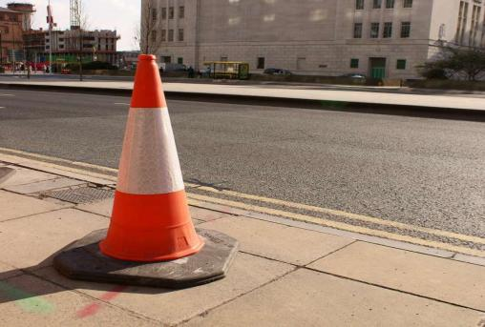
Конус

Slide 14
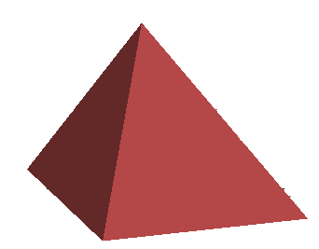
Пирамида
Пирамида – многогранник, основание которого многоугольник, а остальные грани – треугольники, имеющие общую вершину.

Slide 15
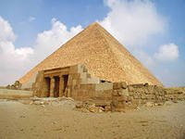
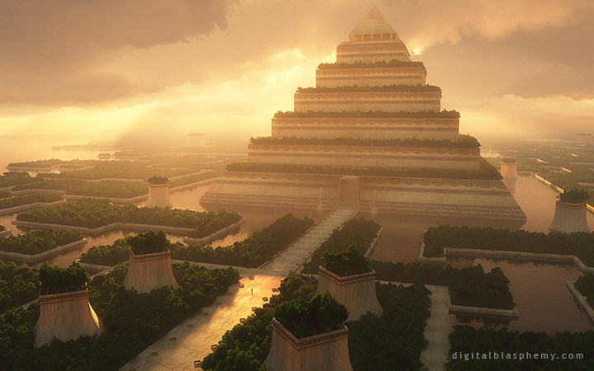
Пирамида

Slide 16
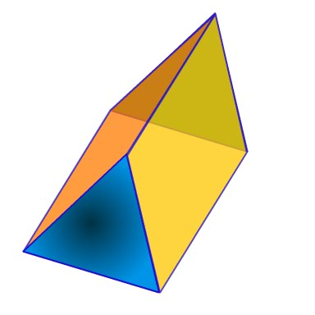
Призма
Призма — многогранник, который состоит из двух плоских равных многоугольников с соответственно параллельными сторонами, и из отрезков, соединяющих соответствующие точки этих многоугольников.

Slide 17
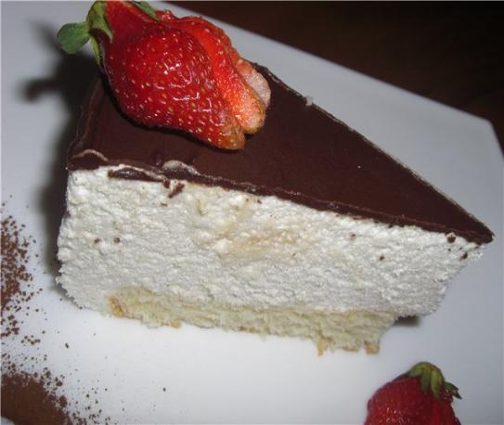

Призма

Slide 18
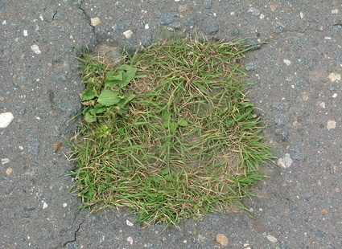
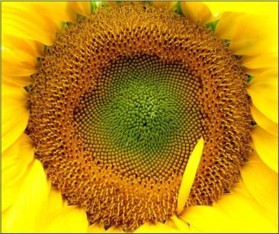
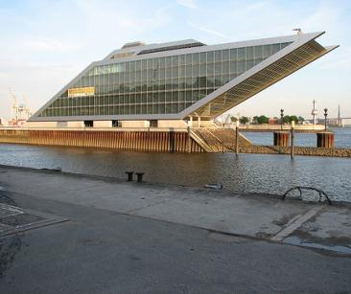
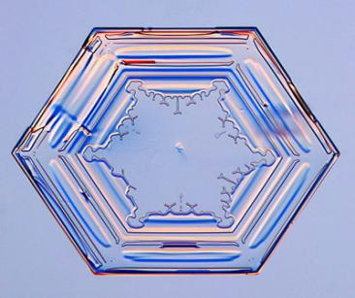
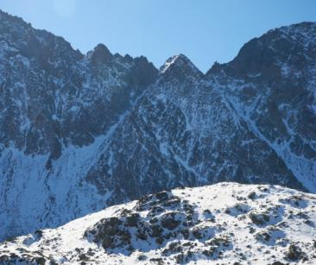
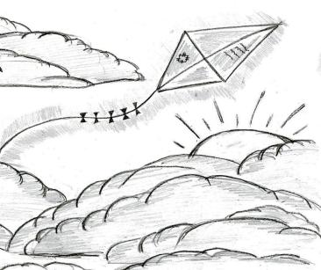
Назови плоские
геометрические фигуры

Slide 19
Сказка
про параллелограмм и его дружную семейку
Жил был параллелограмм со своей женой трапецией. У параллелограмма были такие свойства: противоположные стороны и углы равны; диагонали пересекаются и точкой пересечения делятся пополам. А у его жены трапеции только то, что две противоположные стороны параллельны, а две другие нет. И вот у них родился долгожданный сын прямоугольник. По наследству ему передавались те же свойства, что у папы и добавилось еще одно свойство: диагонали равны. Так он рос год за годом и, к удивлению родителей, все его стороны и он стал четырехугольником, у которого все углы и стороны равны. И стали звать его квадратом. При этом он приобрел еще два свойства: диагонали взаимно перпендикулярны и являются биссектрисами его углов. Так проходили годы, и когда квадрат стал юношей, он снова стал меняться, вытянулся…
его углы изменились, и родители назвали его ромбом. Свойства у него остались те же кроме одного, что углы прямые.
Назови имена членов дружной семейки

Slide 20
Сказка
про параллелограмм и его дружную семейку
Жил был параллелограмм со своей женой трапецией. У параллелограмма были такие свойства: противоположные стороны и углы равны; диагонали пересекаются и точкой пересечения делятся пополам. А у его жены трапеции только то, что две противоположные стороны параллельны, а две другие нет. И вот у них родился долгожданный сын прямоугольник. По наследству ему передавались те же свойства, что у папы и добавилось еще одно свойство: диагонали равны. Так он рос год за годом и, к удивлению родителей, все его стороны и он стал четырехугольником, у которого все углы и стороны равны. И стали звать его квадратом. При этом он приобрел еще два свойства: диагонали взаимно перпендикулярны и являются биссектрисами его углов. Так проходили годы, и когда квадрат стал юношей, он снова стал меняться, вытянулся…
его углы изменились, и родители назвали его ромбом. Свойства у него остались те же кроме одного, что углы прямые.

Slide 21
Взгляд на геометрию со стороны….
Биолог:
«…Квадраты — вид - фигура рода Прямоугольники, семейства Параллелограммы, отряда Четырёхугольники, класса Многоугольники, типа Плоские фигуры, царства Фигуры. Некоторые биологи также относят квадрат к роду Ромбы, что, конечно же, ошибочно. Любой школьник знает, что стороны ромба, в отличие от квадрата, проводятся не по горизонтали и по вертикали, а по диагонали. В зависимости от формата окружающей среды размер фигуры может варьировать от нескольких миллиметров до нескольких миль и даже больше, если начертить её на карте мира»

Slide 22
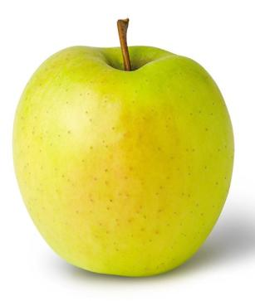
Геометрия вокруг нас, нужно только присмотреться!

Slide 23

Спасибо
за внимание!

Slide 24
В составлении презентации использовались
интернет ресурсы

